Slide 1
ProjectTo, Update-Cascades, UnitTests
05.07.2023

Slide 2
Themen
Automapper: ProjectTo
EntityFramework Insert/Update Cascades
Unit-Tests

Slide 3
ProjectTo
Feature von AutoMapper
Kann auf IQueryable<> Objekte angewendet werden
Liefert IQueryable<> Objekte zurück => ändert dadurch SQL-Abfrage

Slide 4
AutoMapper-Configuration
Singelton
Kann auf mehrere Profile aufgeteilt werden
Kann mittels Nuget AutoMapper.Extensions.Microsoft.DependencyInjection eingebunden werden
Darf keine komplexen Transformationen enthalten
ConvertUsing ist z.B. ein Problem (TypeConverter-Klasse)
Alle Transformationen müssen als Expression vorliegen
im allgemeinen sollen Objekte nie selbst angelegt werden

Slide 5
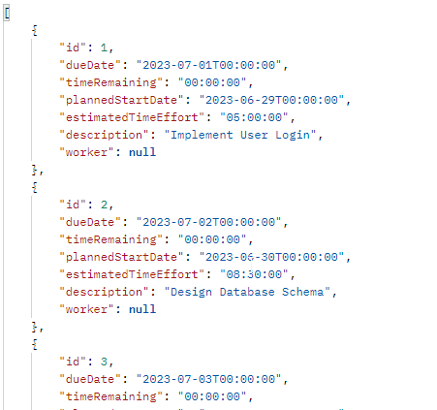
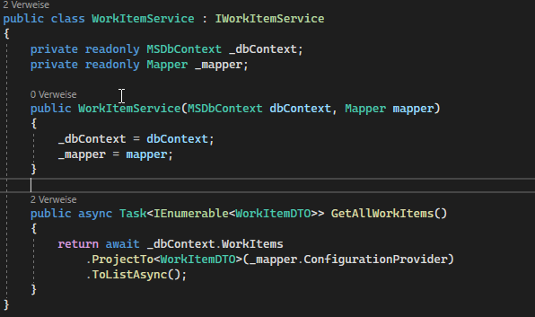
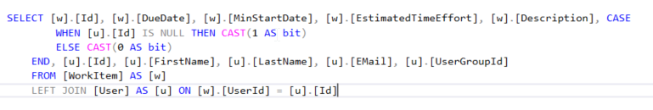
Verwendung

Slide 6
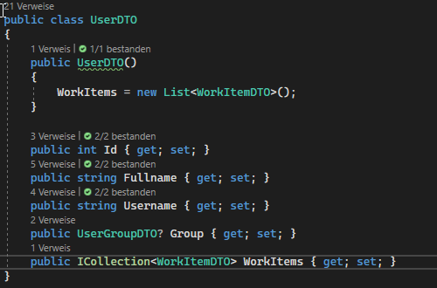
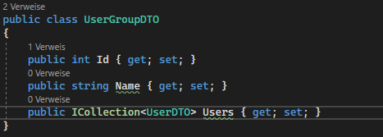
Problem mit Navigation-Properties bei DTOs

Slide 7
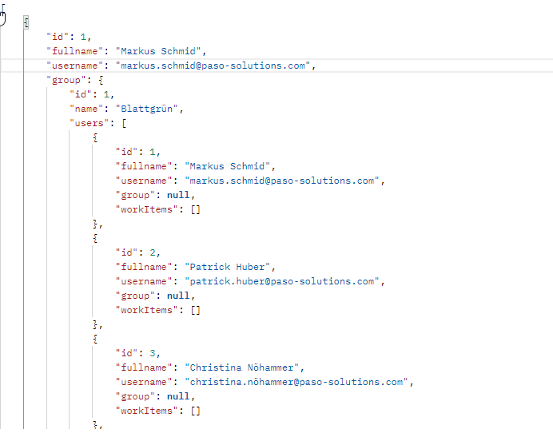
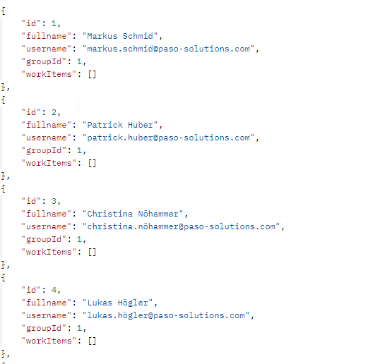

Slide 8
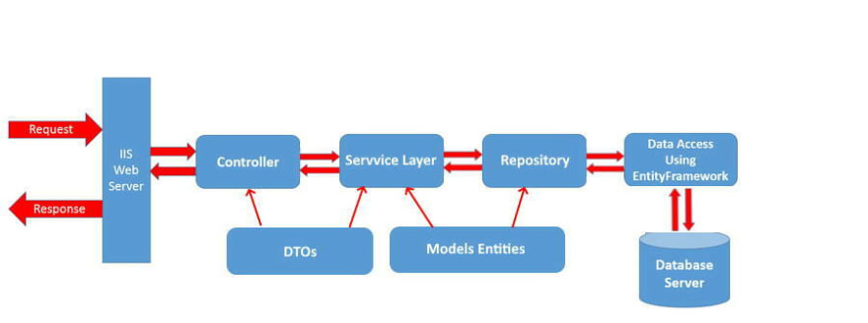
Best-Practices
Mapper-Configuration in Profile aufteilen
Falls möglich CreateProjection anstatt CreateMap verwenden
Es ist nicht möglich beides für eine Conversion zu erstellen!
Transformationen im Destination-Model z.B. im Setter durchführen
Beim Repository-Pattern IQueryable<> anstatt Liste liefern

Slide 9
Vor/Nachteile
+ Sehr übersichtlich => Abhängigkeiten sind bei den DTOs definiert und nicht implizit über Includes im Service enthalten
+ Es werden nur die benötigten Daten aus der DB abgefragt
Komplexe Mappings sind schwierig umsetzbar
Fehler sind schwer zu finden/lösen => durch Expression-Tree “obfuskierte“ Fehlermeldungen

Slide 10
EntityFramework Inser/Update Cascades
Anders als Hybernate bietet EF keine Cascade-Typen für Insert/Update
DbContext: Add => fügt alle Kinder mit Id=0 zur DB hinzu
Liefert einen Fehler wenn Id vergeben ist, weil dadurch ein INSERT(ID).. Gemacht werden würde und das in SQL nicht erlaubt ist (außer explizit definiert)
DbContext: Attach => Funktioniert sowohl mit Id=0 und Id!=0. Geänderte Kind-Properties werden nicht berücksichtigt

Slide 11
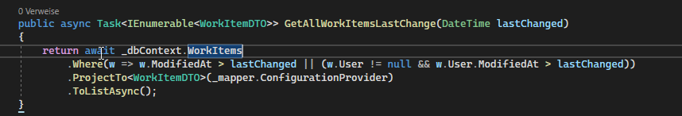
Mögliche Problemlösung

Slide 12
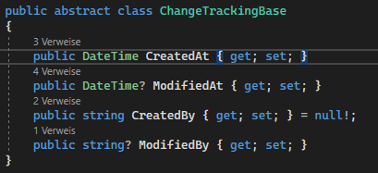
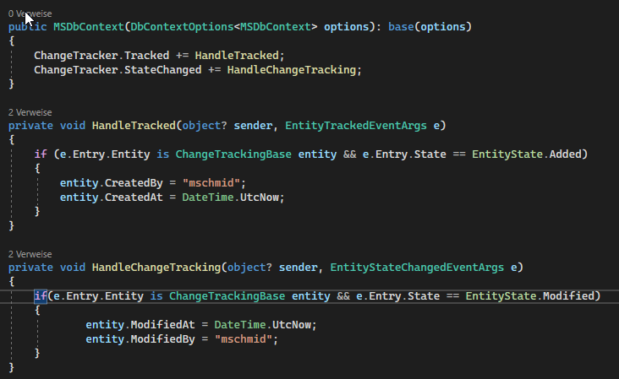
Zusatz: Change-Tracking

Slide 13
UnitTests - Frameworks
MSTest
NUnit
xUnit => mein bevozugtes
Microsoft.EntityFrameworkCore.InMemory => um die DB zu abstrahieren
Moq => wird verwendet um Abhängigkeiten zu abstrahieren
Shouldly => spezielle Asserts für saubere Fehlermeldungen

Slide 14
UnitTests - Grundlagen
Abhängigkeiten müssen über DI kommen
InMemory Datenbank verwenden
Immer genau 1 Sache testen
Tests so einfach wie möglich halten
AAA Prinzip
Arrange
Act
Assert

